Slide 1
LES PREMIERES ECRITURES
Ali Clara Océane Maxime

Slide 2
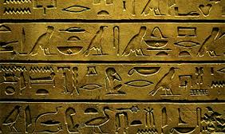
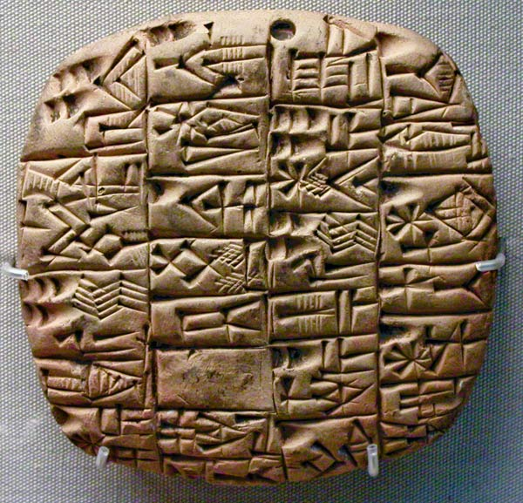
Hieroglyphes
Les premiers hieroglyphes sont apparus en moins 3200 avant J .C. Ils sont apparus en Egypte sur des papyrus écrits par des scribe pour les dieux. Pour raconter la vie du mort .

Slide 3
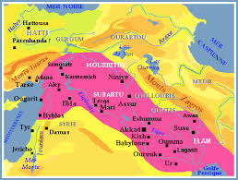
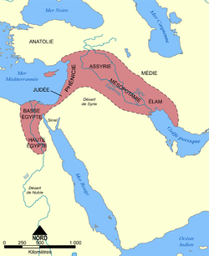
L'écriture cunéiforme est apparue en Mésopotamie en -3300.
Les écritures cunéiforme sont apparues en -3000 avant J .c en Mésopotamie sur des tablettes d 'argile. Un scribe écrit au roi des contrats de vente.

Slide 4
